Slide 1
VERİMLİ DERS ÇALIŞMA TEKNİKLERİ
Psikolojik Danışman: AHMET ARGANA

Slide 2
Verimli Ders Çalışma Nedir

Slide 3
Verimli Ders
Çalışmaya Engel
Olan Durumlar:

Slide 4
Verimli ders çalışmaya engel olan durumlar
Verimli ders çalışmaya engel olan durumlar
-Amaçsız plansız çalışma
-TV karşısında ya da müzik dinleyerek çalışma
-Yatarak uzanarak çalışma
-Evin değişik yerlerinde ders çalışmak
-Ezberlemek
-Bilgi kaynaklarından faydalanmamak.

Slide 5
Verimli Ders
Çalışmak İçin
İzlenecek Adımlar:

Slide 6
1. Amaç belirleme
« İyi bir başlangıç, yarı yarıya başarı demektir.»

Slide 7
Bu cetvelde, uzun (10 yıllık), orta (1 yıllık) ve kısa (bir aylık) dönemli, çok önemli 6 hedefiniz yer alacaktır.

Slide 8
2.Zaman belirleme
Zaman belki de tüm insanlara eşit olarak verilen “tek” şeydir!!

Slide 9
3. Çalışma ortamını düzenleme
Çalışma odası iyi havalandırılmış, uygun ısınma ve iyi aydınlatılmış,düzenli ve sessiz olmalı.

Slide 10
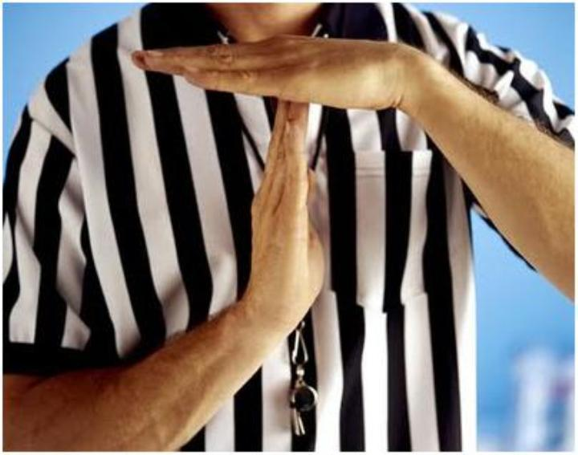
4.Çalışma sürelerinin ve aralıklarının planlanması:
Her 45-50 dk çalışma sonunda 10-15 dk ara
verilmelidir.

Slide 11
5.Not tutma ve Yararları:
Aktif katılım
Hatırlama
Tekrar

Slide 12
Çünkü öğrendiğimiz malzemelerin
bilginin %70 ini 1 saat içinde %80 ini
1 gün içinde unuturuz!

Slide 13
6. Aktif dinlenme
En etkili öğrenme dinleme ile gerçekleşir.

Slide 14
>>>>>>> Neden aktif dinlemeliyiz?

Slide 15
ÇÜNKÜÜ…..
Hızlı ve Etkili Okuma:

Slide 16
Yavaş okumayla dakikada 100-200 kelime
Ortalama bir hızla okumayla 200-300 kelime
Hızlı okumayla ise 600-800 kelime
OKUNABİLİR.

Slide 17
Etkin okumak için
İSOAT….

Slide 18
İSOAT NEDİR:
İzle:
Sor:
Oku:
Anlat:
Test et :

Slide 19
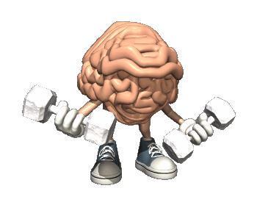
7. Hafızayı (belleği ) güçlendirme
Hafıza: Öğrenilmiş olanların beyinde saklandığı varsayılan bölgeye verilen isimdir.

Slide 20
Neden unuturuz?
1.yetersiz öğrenme, eksik kayıt:
2.silinme:
3.bozucu etki:
4.anıların bastırılması:

Slide 21
Unutmayı azaltmak
için…

Slide 22
Etkin öğrenme yöntemlerini kullan!
Bilgiyi öğrendiğinden emin ol!
Öğrendiklerini ilk 24 saat içinde kısa bir göz atma ile pekiştir!
Aralıklı tekrarlar yap!

Slide 23
UNUTMAYI ENGELLEMENİN EN GÜVENİLİR YOLU TEKRAR ETMEKTİR!!!

Slide 24
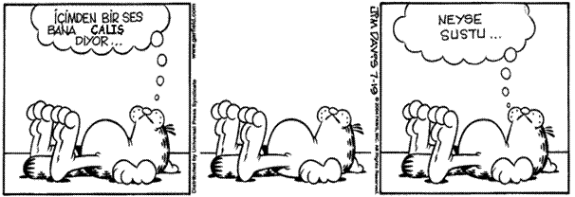
Çalışmam gerektiğini biliyorum ama çalışamıyorum…
Kitabımı açıyorum ve kitaba bakarak öylece oturuyorum…

Slide 25
Niçin çalışmak zor gelir???
Çalışmayı sevmemek
O dersi veya konuyu sevmemek, ilgisizlik
Başka bir şey yapmak istemek
Başarısız olmaktan korkmak

Slide 26
TÜM BUNLARIN ÇARESİ…
GERÇEKÇİ BİR HEDEFTİR!!

Slide 27
BAŞARI TATLIDIR
AMA ÇOĞU ZAMAN
TER KOKAR…

Slide 28
Değişim için 5 adımlık bir yolumuz var!!

Slide 29
1.adım: Öğrenme ile ilgili düşünce ve duyguların gözden geçirilmesi

Slide 30
2.adım: Çalışma alışkanlıklarının
gözden geçirilmesi

Slide 31
3.adım: Etkin çalışma yöntemlerinin öğrenilmesi…

Slide 32
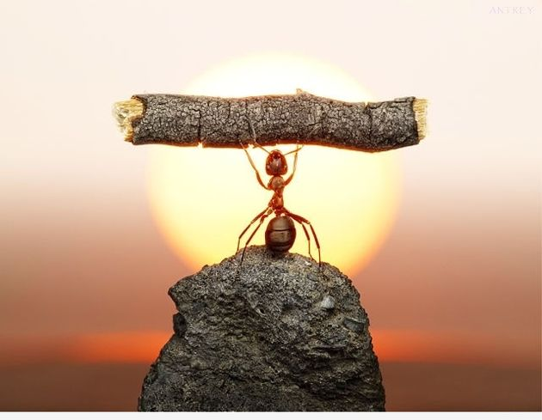
4.adım: Uygulamada kararlılık ve süreklilik…

Slide 33
5.adım: Sonucun değerlendirilmesi

Slide 35
TEŞEKKÜR EDERİM…
☺ ☺ ☺

